Slide 1
T.C. ANKARA ÜNİVERSİTESİ AYAŞ MESLEK YÜKSEK OKULU
DERSİN ADI | SOSYAL POLİTİKA | HAFTA NO | 2
KONU BAŞLIĞI | Sosyal Politika Kavramı | TARİH
ÖĞRETİM ELEMANI | Öğr. Gör. Yusuf Can ÇALIŞIR
E-mail: Tel: | ccalisir@ankara.edu.tr yusufcan_calisir@hotmail.com (0312) 700 05 00 / 144

Slide 2
Sosyal Politika Kavramı
Toplumsal düzenin doğal bir düzen olmayıp, insanlar tarafından oluşturulduğu fikri genel kabul görmeye başladığı andan itibaren; daha adil, daha yaşanabilir, daha sürdürülebilir bir sosyal düzenin esaslarının araştırılması ve politikalar oluşturulmasına yönelik çabalar sosyal politikayı oluşturmuştur.

Slide 3
Sosyal Politika Kavramı
Sosyal politika, genel anlamı ile refahın sağlanmasını hedef alan, sosyal sorunlara çözüm arayarak bu hedefe hizmet eden bir bilim dalıdır.
Bu tanımı ile sosyal politikanın, sosyal sorunlara müdahale etme nedeninin refahı arttırmak olduğu, ortaya çıkışındaki gerekliliğin ise toplumsal mekanizmaların, sosyal sorunların çözümünde yetersiz kalması olduğu söylenebilir.

Slide 4
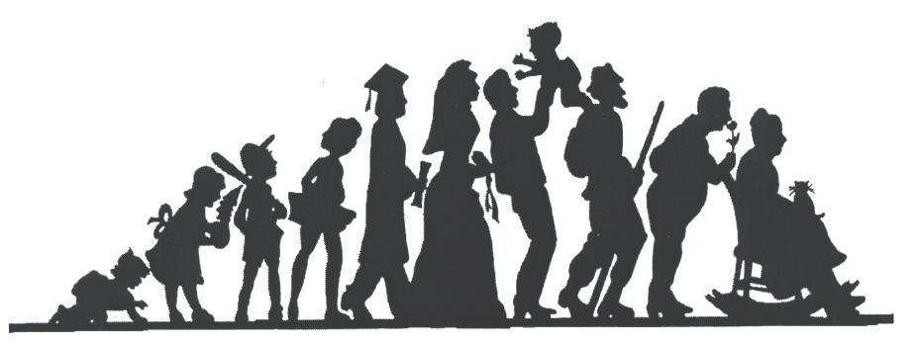
Sosyal Politika Kavramı
Bu çerçevede en genel anlamıyla bir tanım yapmak gerekirse;
bir ülkede devletin ülke insanının mutluluğu ve refahı hedefine yönelik olarak ülke insanının sağlığı, eğitimi, güvenliği beslenmesi, korunması, barınması ve istihdamının sağlanması yönünde aldığı kararlar ve sürdürdüğü uygulamaların bütünü sosyal politika olarak tanımlanabilir.

Slide 5
Dar Anlamda Sosyal Politika Kavramı
Dar anlamda sosyal politika, iki şekilde açıklanabilir.
Bunlardan birincisi, ekonomik bakımdan bağımlı ve güçsüz insanları sermayeye karşı korumak, sömürülmelerini önlemek için devlet müdahalesi ile sınıflar arasında uyum ve denge sağlayıcı önlemler alınmasıdır.
İkinci ise, sömürünün doğrudan devlet müdahalesi ile önlenmesi ve toplumdaki sınıflar arasında dengenin bozulmaması için, verilen hak ve özgürlüklerin devlet tarafından ihlal edilmemesi ve başkalarına karşı korunmasıdır.

Slide 6
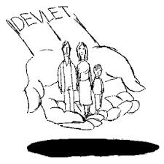
Geniş Anlamda Sosyal Politika Kavramı
Geniş anlamda sosyal politika kavramı, birkaç şekilde tanımlanabilmektedir.
Kapsamının genişliği vurgulanmak istendiğinde; “toplumun bağımlı çalışan, ekonomik yönden güçsüz ve özel olarak bakım, gözetim, yardım, desteklenme gereksinimi duyan kesimlerinin ve grupların karşılaştıkları ya da karşılaşabilecekleri risklere, olumsuzluklara karşı en geniş biçimde korunmalarına yönelik kamusal politikaları konu alan sosyal bilim dalı” tanımı yapılabilmektedir.
Topluma bakış açısının ideolojik sınıf kavramından farklı olduğu vurgulanmak istendiğinde “topluma bir bütün olarak bakan, toplum içinde bütün sınıfları ilgilendiren çok çeşitli konuları sınıf farkı gözetmeksizin ele alan bir disiplin” tanımı yapılabilmektedir.
Geniş anlamda sosyal politikanın toplumsal ve siyasi hayattaki durumu vurgulanmak istendiğinde ise varlığını liberal devlet anlayışına ve bu anlayışı değiştirmek isteyen mücadelelere, demokratik siyasi rejimlere, eşit oy hakkına borçlu bir bilim dalı tanımı yapılabilmektedir.

Slide 7
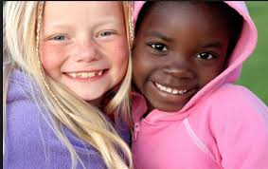
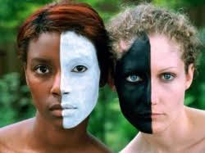
Dar anlamda sosyal politika
Geniş anlamda sosyal politika
Sanayi Devrimi ile ortaya çıkan sosyal sorunları ele alır.
Temelinde çalışma ilişkilerinden kaynaklanan sorunlar vardır.
Çalışma hayatındaki sorunlara emek - sermaye bağlamında yaklaşır.
Temeline işçileri alır.
Sanayi Devrimi’nden önceki sosyal sorunlardan, günümüzdeki sosyal sorunlara kadar uzanan geniş bir çerçeveyi ele alır.
Sosyal sorunlara bakış açısını sınıf perspektifinden daha geniş bir şekilde kurgular.
Kapsamı bağımlı çalışanların da içinde olduğu geniş toplum kesimleridir.

Slide 8
Üçüncü Kuşak Sosyal Politikalar
Sosyal dışlanma, ayrımcılık, çevre, tüketici hakları, dezavantajlı gruplar olarak nitelendirilen kadınlar, gençler, çocuklar, yaşlılar, eski hükümlüler, göçmenler, engelliler ve diğer gruplara yönelik üçüncü kuşak sosyal politikalar giderek önem kazanmıştır.
Üçüncü kuşak sosyal politikanın amacı; zaman içinde toplumsal hayatı olumsuz etkileyen ve toplumsal bütünlüğü tehdit eden her türlü sorunla mücadeleye yönelmiş, evrensel bir sosyal koruma ve eşitliği sağlamaktır.

Slide 9
Günümüzde Sosyal Politikanın İlgilendiği Konular Şunlardır:
İşsizliğin azaltılması,
Çalışma koşullarının düzeltilmesi,
Düzgün iş,
Yoksulluk,
Yoksunluk,
Göç,
Sosyal dışlanma,
Çevre sorunları
Konut Sorunu,
Ayrımcılık,
Çocuk ve yaşlıların bakımı,
Kadınlara karşı ayrımcılığın önlenmesi,
Çok Uluslu Şirketler,
Gelir dağılımı adaletsizliği,
Irkçılık,

Slide 10
Bir Sonraki Ders İçin Öneriler
1- “Sanayi Devrimi” hakkında 2 sayfayı aşmayacak bir araştırma yaparak, önümüzdeki haftada yürütülecek derse ilgili dokümanlarla birlikte geliniz. ☺
2- Sosyal Politikanın Tarihsel Gelişimi konusunu okuyarak bir sonraki derse hazırlık yaparak geliniz (Sayfa 7-62). ☺

